Slide 1


MEMORY GAME
JUST A
ABBADINI LORENZO, IEZZI JACOPO, SERAFINI ANGELO

Slide 2


REQUISITI
Il gioco consiste nella creazione di una griglia 4x4 contenente 8 coppie di oggetti uguali
All’avvio l’utente ha 2s di tempo per memorizzare gli oggetti presenti nella griglia. Allo scadere dei 2s gli oggetti vengono coperti e la partita ha inizio
L’utente seleziona coppie di oggetti mediante click del mouse su due oggetti consecutivi
in caso di accoppiamento corretto, gli oggetti scompaiono lasciando uno spazio vuoto
viceversa, gli oggetti tornano ad essere coperti e l’utente perde una delle vite a sua disposizione
Se l’utente termina le vite andrà in Game Over

Slide 3
Funzionalità AGGIUNTIVE
Introduzione di una modalità di gioco con difficoltà minore («FACILE»), con creazione di una griglia 4x2 contenente 4 coppie di oggetti uguali
tale semplificazione del gioco coincide con una riduzione delle vite a disposizione dell’utente
Introduzione di una schermata per la consultazione delle statistiche relative alle partite giocate
PARTITE GIOCATE, PARTIVE VINTE in MOD. FACILE, PARTITE VINTE in MOD. DIFFICILE, MIGLIOR TEMPO in MOD. FACILE, MIGLIOR TEMPO in MOD. DIFFICILE

Slide 4
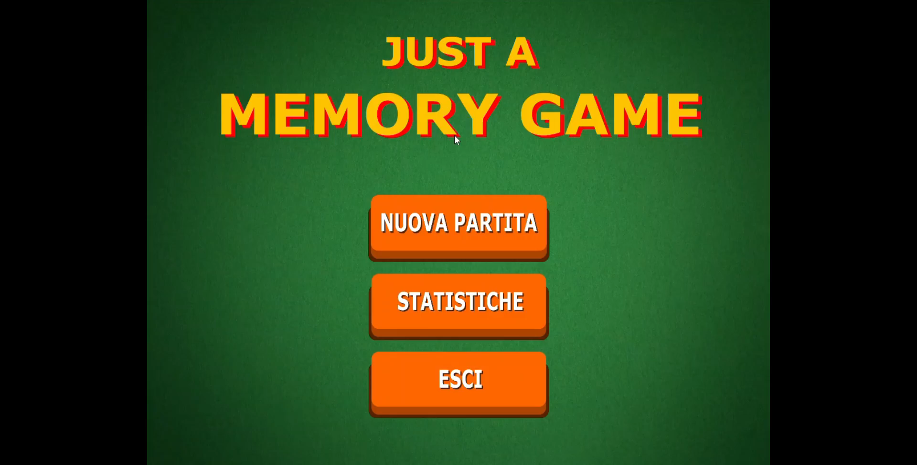

DEMO

Slide 5
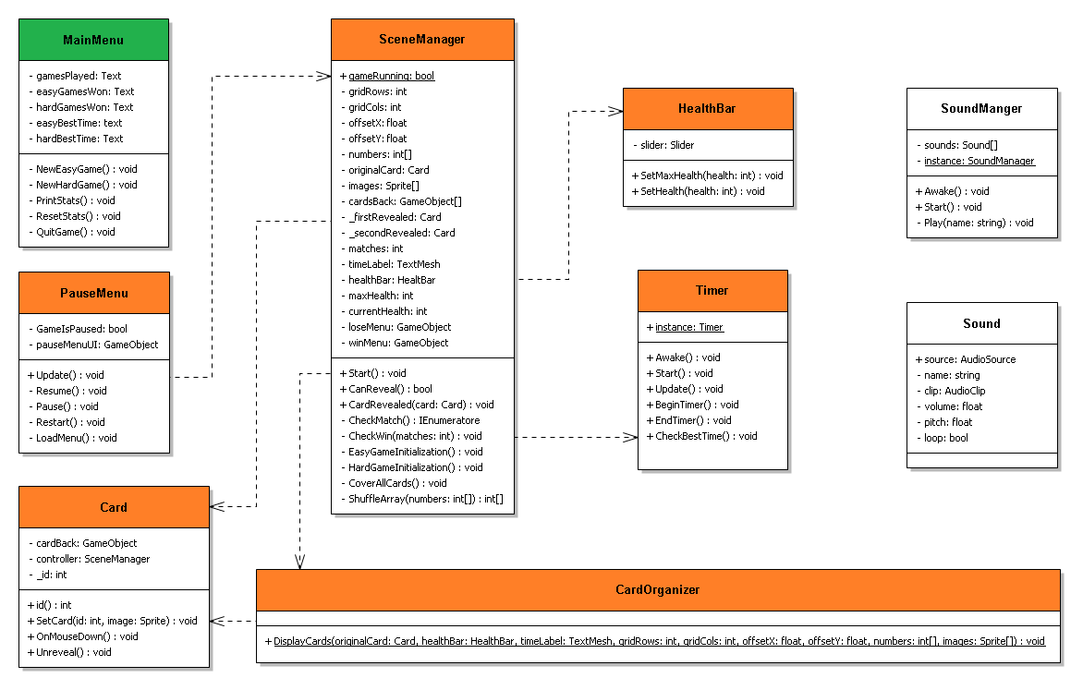
SCRIPT
SCENA 1
SCENA 2
ENTRAMBE

Slide 6
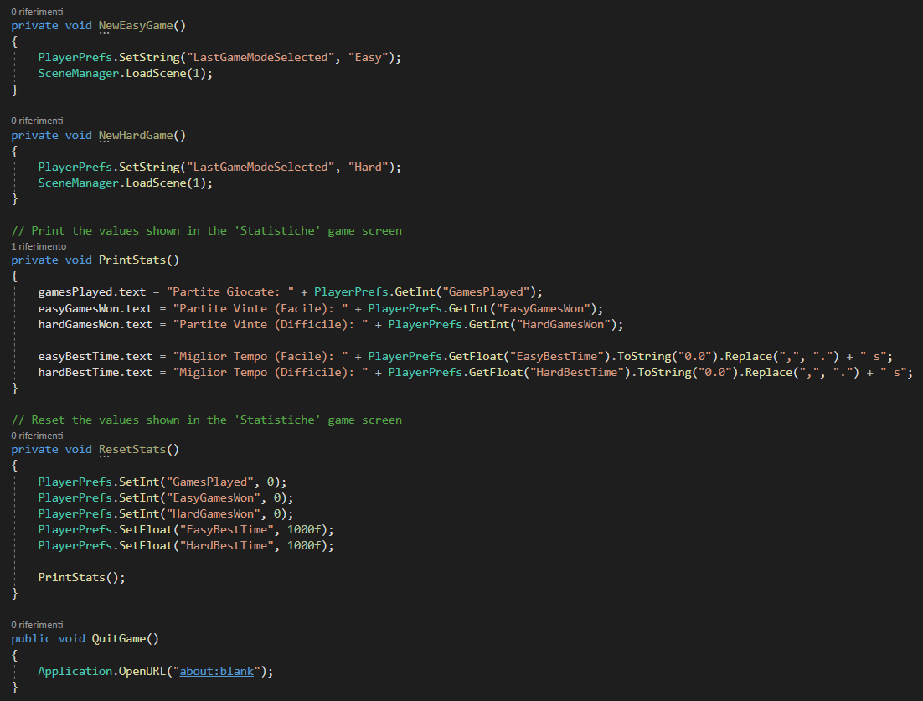
Main MENU
La difficoltà di gioco selezionata viene memorizzata in PlayerPrefs
Le statistiche di gioco vengono accedute tramite PlayerPrefs
Il caricamento della scena di gioco viene demandato a SceneManager

Slide 7
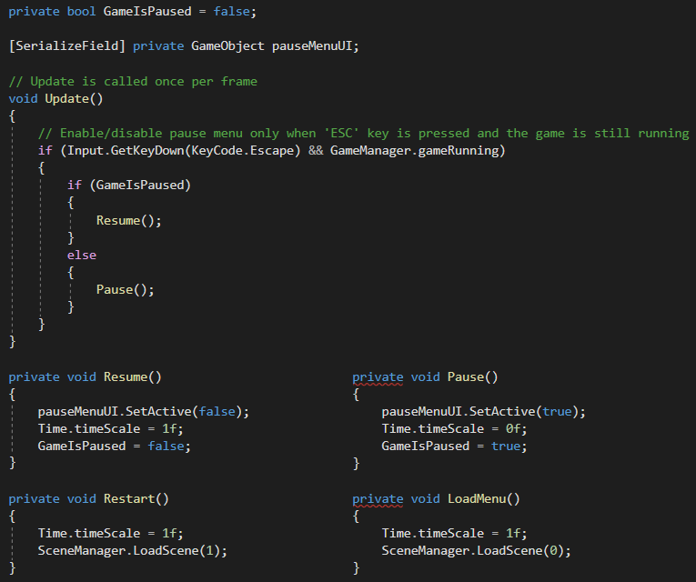
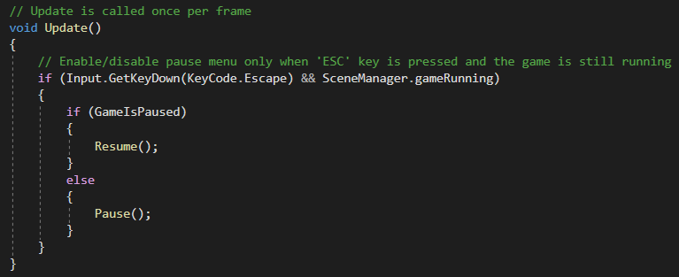
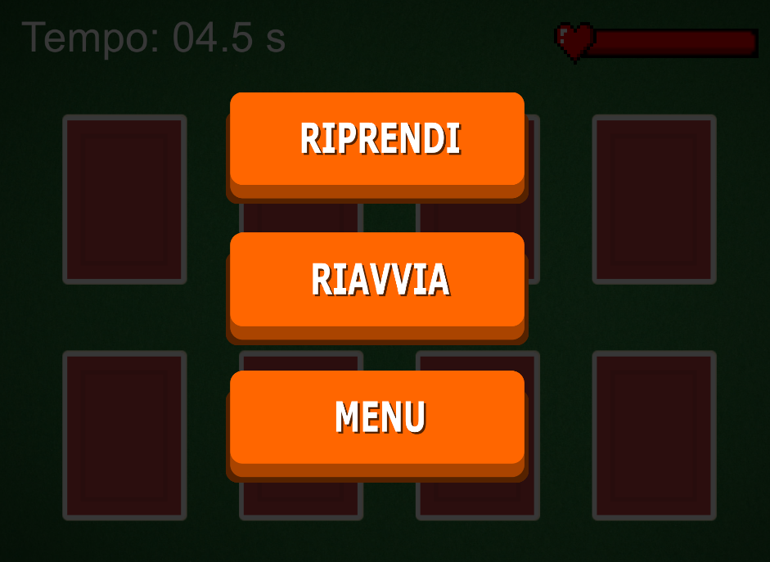
PAUSE MENU
La variabile statica gameRunning segnala se la partita è in corso
settata a true all’avvio della partita
settata a false al termine della partita
Time.timeScale mette effettivamente in pausa l’esecuzione del gioco

Slide 8
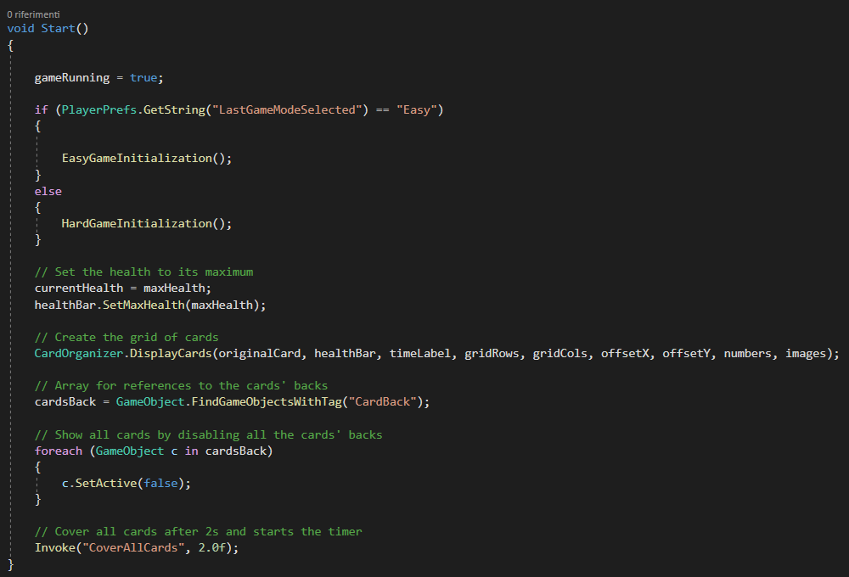
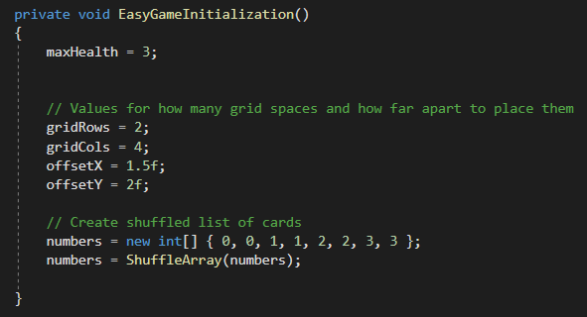
SCENE MANAGER (1)
Inizializza i parametri di gioco in base alla difficoltà selezionata
Il metodo DisplayCards utilizza tali parametri per visualizzare a schermo la griglia di carte
Scopre le carte per 2s e poi le ricopre dando inizio alla partita

Slide 9
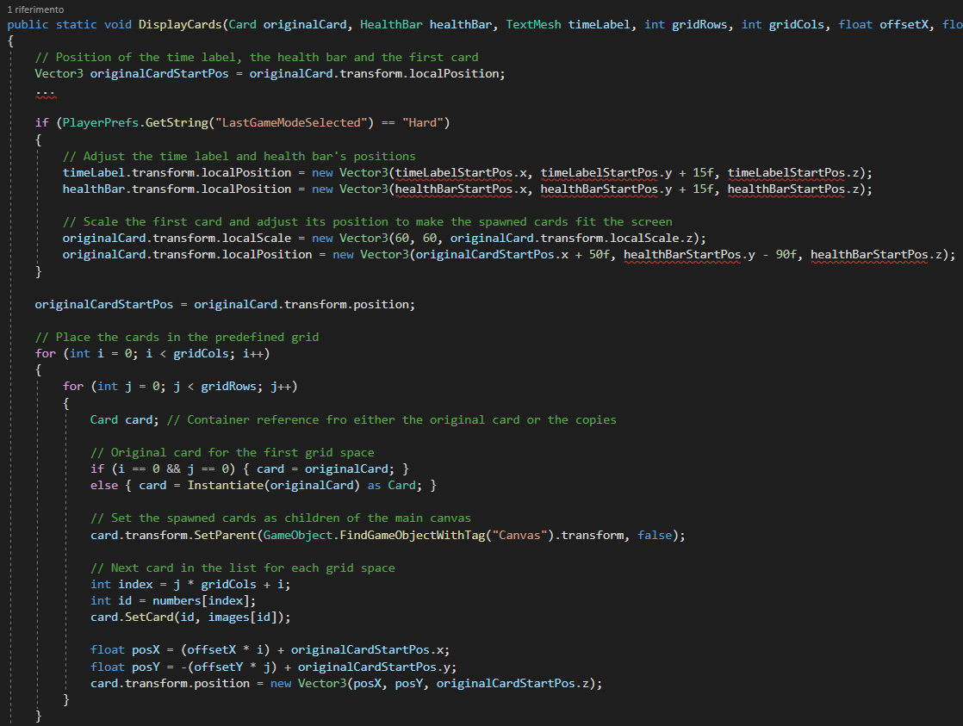
CARD ORGANIZER
Sulla base della difficoltà scelta, adegua la posizione degli oggetti marginali (timer e health bar) per una corretta visualizzazione della griglia di carte
A tutti gli effetti svolge il ruolo di spawner degli oggetti di gioco

Slide 10
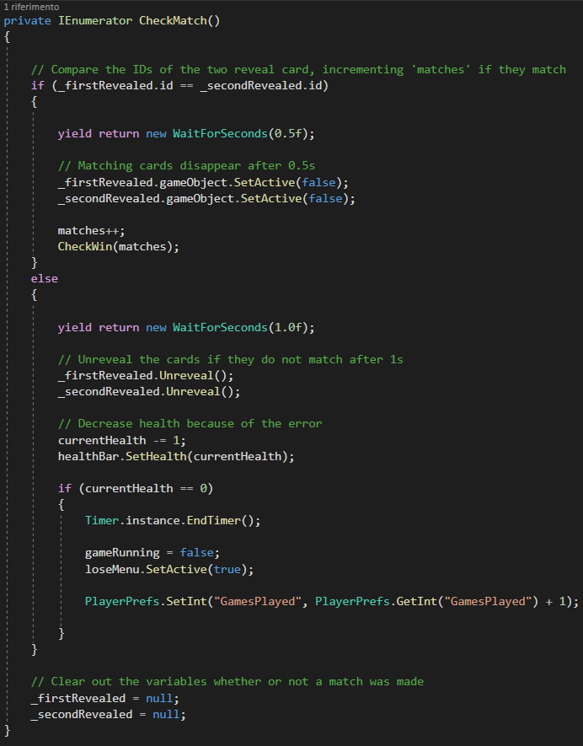
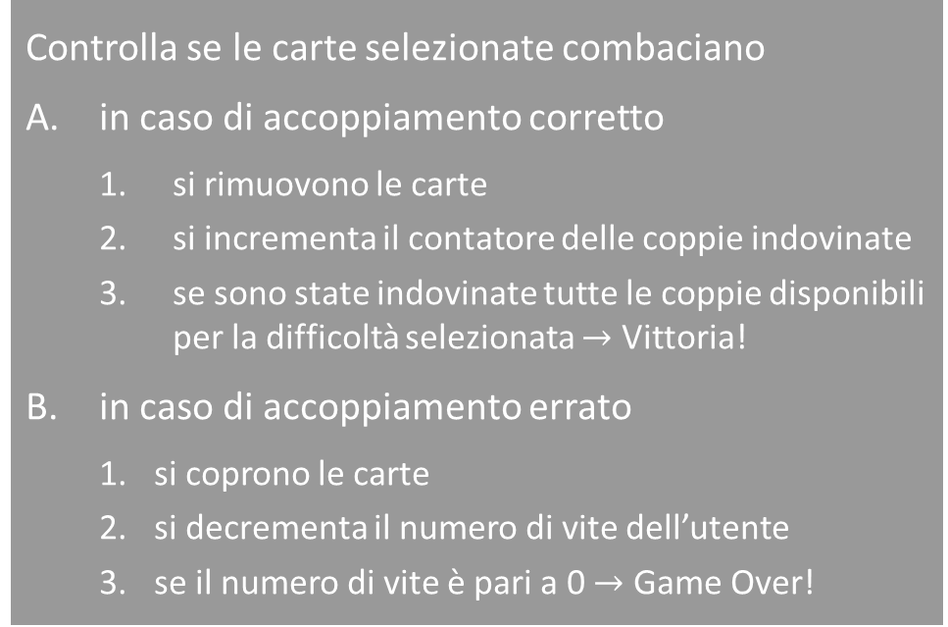
SCENE MANAGER (2)
A
Controlla se le carte selezionate combaciano
in caso di accoppiamento corretto
si rimuovono le carte
si incrementa il contatore delle coppie indovinate
se sono state indovinate tutte le coppie disponibili per la difficoltà selezionata $→$ Vittoria!
in caso di accoppiamento errato
si coprono le carte
si decrementa il numero di vite dell’utente
se il numero di vite è pari a 0 $→$ Game Over!
B

Slide 11
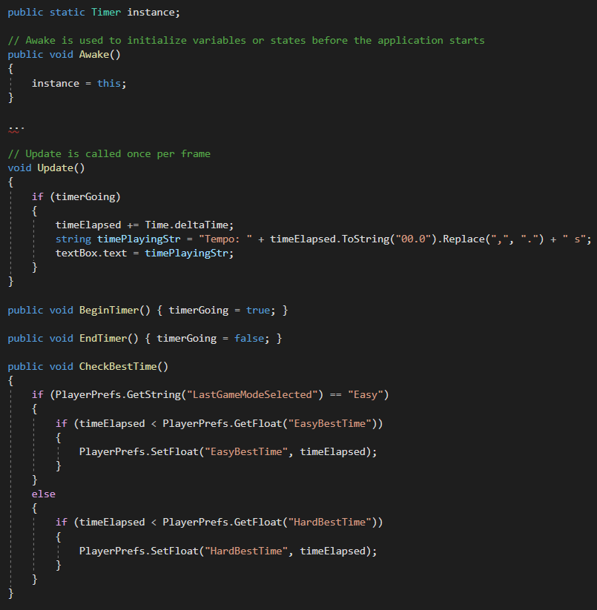
TIMER
Classe Timer istanziata staticamente
Questo permette a Scene Manager di accedere ai metodi della classe Timer senza doverla istanziare localmente

Slide 12
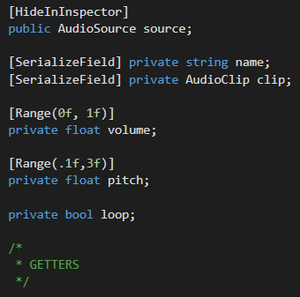
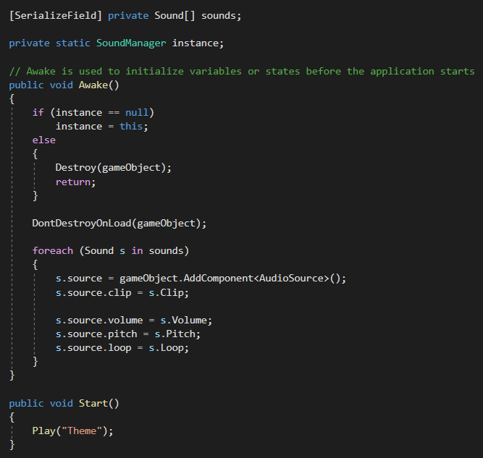
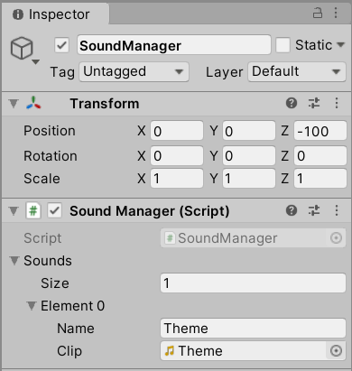
SOUND & SOUND MANAGER
Sound modella un generico clip audio
SoundManager istanziato staticamente
SoundManager si occupa di prelevare tutte le tracce audio presenti
Play(string name) avvia la riproduzione, dopo aver verificato che la presenza di una traccia name

Slide 13
Grazie DELL’ATTENZIONE!

